Slide 1

용인대학교 AI학부
XGBoost 기반 부동산 가격 적정성 평가
및 이상 거래 탐지: 서울시 사례 연구
발표자 | 이예영
소속 | 용인대학교 AI학부
지도교수 | 천양하 교수님
학회 | 제59회 한국정보통신학회 춘계종합학술대회
발표일 | 2026년 5월 22일
데이터 | 국토교통부 부동산 실거래가 CSV, 2022~2025년

Slide 2
연구 배경 및 목적
단순 시세 비교만으로는 서울시 부동산 가격 적정성을 판단하기 어렵다 — 데이터 기반 예측 모델이 필요하다.
연구 배경
연구 목적
부동산 가격은 면적·지역·층수·건축년도·
거래 시점 등 복합 요인의 영향을 받음
01
가격 예측 모델 구축
XGBoost 기반 거래가격 예측 모델 개발
단순 시세 비교만으로 가격 적정성을
판단하기 어려움
02
복합 가격 요인 반영
면적·지역·층수·건축년도·거래 시점 학습
데이터 기반 예측 모델을 통한
객관적 가격 평가 방법이 필요함
03
이상 거래 후보 탐지
잔차 분석으로 가격 패턴 이탈 거래 선별
※ 이상 거래는 불법 거래로 확정하는 것이 아니라, 추가 검토가 필요한 후보 거래를 의미한다.

Slide 3
데이터 구성 및 전처리
국토교통부 서울시 실거래가 189,864건을 수집하고, 파생 변수 생성 및 Label Encoding으로 모델 입력을 구성하였다
사용 데이터
전처리 파이프라인
파생 변수 수식
출처
국토교통부 부동산 실거래가
CSV 통합
계약연도 = 계약년월 // 100
대상
서울시 아파트 거래 데이터
↓
변수 선택
계약월 = 계약년월 % 100
기간
2022년 ~ 2025년
규모
약 189,864건
↓
정제·결측 처리
건물나이 = 계약연도 − 건축년도
주요 변수
↓
파생 변수 생성
변수명
원본 컬럼명
↓
전용면적
전용면적(㎡)
Label Encoding
층 / 건축년도
층 / 건축년도
↓
자치구·법정동
시군구 → 추출
모델 입력
단지명
단지명
계약연도·월
계약년월 → 파생
건물나이
파생 변수

Slide 4
모델 입력 및 실험 설계
9개 입력 변수로 거래금액을 예측하고, 5-Fold 교차검증으로 모델의 일반화 성능을 검증하였다
모델 입력 변수
실험 설계
X (입력 변수 : 9개)
데이터 분리
Train 80%
Test 20%
전용면적
층
건축년도
건물나이
5-Fold Cross Validation
F1
F2
F3
F4
F5
계약연도
계약월
XGBoost 하이퍼파라미터
자치구
법정동
파라미터
값
n_estimators
300
단지명
learning_rate
0.05
max_depth
6
y = 거래금액 (만원)
subsample
0.8
colsample_bytree
0.8
평가 지표 : R² MAE RMSE 5-Fold CV

Slide 5
분석 방법 : XGBoost
여러 결정트리를 순차 학습하며 이전 트리의 오차를 보완하는 앙상블 부스팅 알고리즘을 사용하였다
XGBoost(eXtreme Gradient Boosting)는 여러 결정트리를 순차적으로 학습하며, 이전 트리의 오차를 다음 트리가 보완하는 앙상블 부스팅 알고리즘이다. 비선형 관계와 변수 간 상호작용을 효과적으로 학습한다.
앙상블 구조
Tree 1
→
Tree 2
→
Tree 3
→
··· Tree N
→
최종
예측값
오차 보완
오차 보완
오차 보완
XGBoost 선택 이유
비선형 관계 반영
변수 간 상호작용 학습
면적·층수 등 가격 변수 간 복잡한 비선형 관계를 트리 구조로 포착
자치구 × 전용면적처럼 변수 조합의 효과를 자동으로 학습
변수 중요도 제공
부동산 가격 예측에 적합
예측 기여도를 정량화하여 핵심 가격 결정 요인 해석 가능
다수의 명목·연속형 변수가 혼재하는 데이터 구조에 최적

Slide 6
이상 거래 탐지 방법
예측가격과 실제 거래가격의 차이인 잔차를 이용하여, 가격 패턴에서 벗어난 거래를 후보로 선별하였다
핵심 수식
예측가격
잔 차
절대잔차
ŷᵢ = f(xᵢ)
eᵢ = yᵢ − ŷᵢ
|eᵢ| = |yᵢ − ŷᵢ|
탐지 절차
1
2
3
4
예측가격 산출
▶
잔차 계산
▶
절대잔차 정렬
▶
후보 선정
전체 189,864건에
대해 ŷᵢ = f(xᵢ) 계산
eᵢ = yᵢ − ŷᵢ 로
잔차 산출
|eᵢ| 기준
내림차순 정렬
상위 922건을
이상 거래 후보로 선별
이상 거래 후보 = |eᵢ| 기준 상위 922건 · 이상 거래 후보 선정이며, 불법 거래 확정이 아님

Slide 7
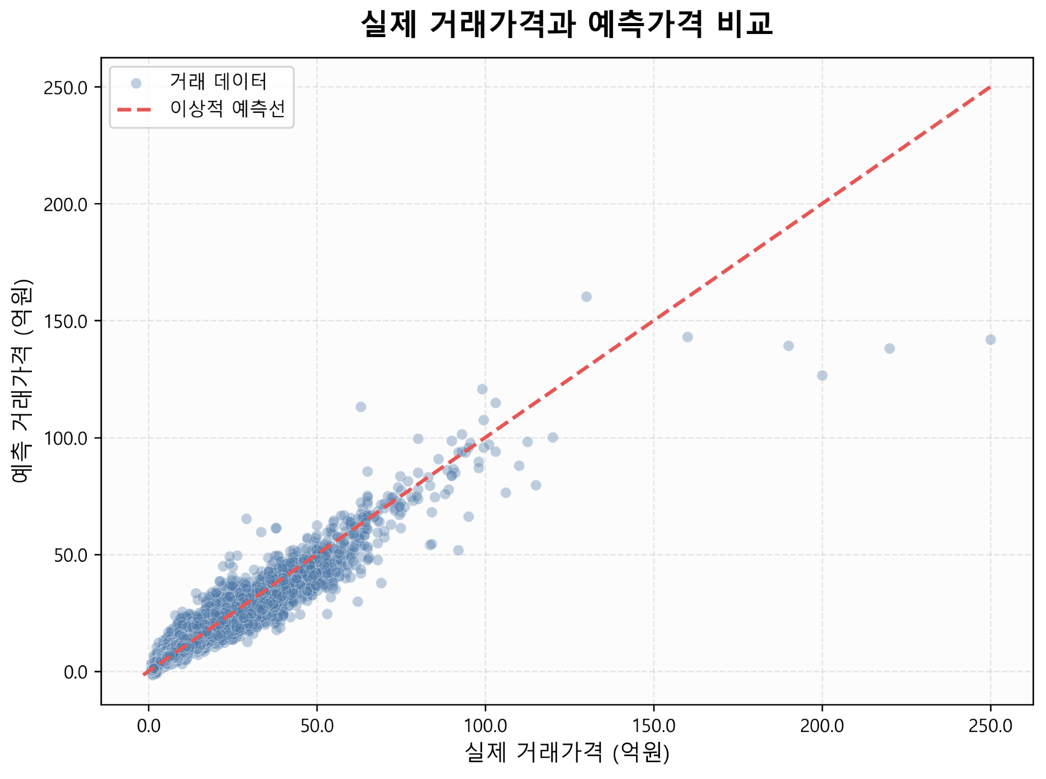
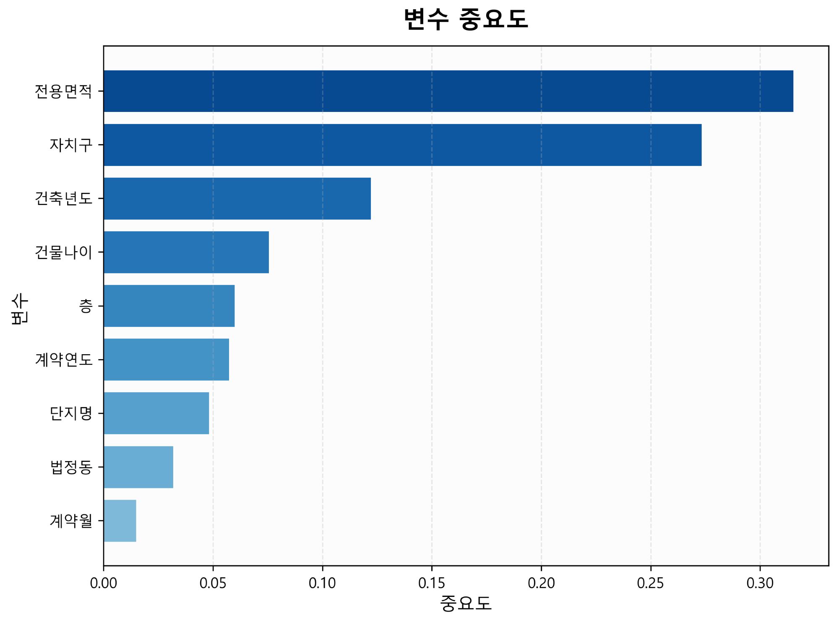
분석 결과
모델은 서울시 부동산 거래가격의 변동을 비교적 높은 수준으로 설명하였으며, 전용면적과 자치구가 주요 설명 변수로 나타났다
실제 거래가격 vs 예측가격
5-Fold 평균 R²
변수 중요도
0.9172
비교적 높은 설명력을 보임
이상 거래 후보
922건
|eᵢ| 기준 상위 선별
→ 전용면적과 자치구가 주요 설명 변수로 나타났다.

Slide 8
결론 및 향후 연구
XGBoost 기반 가격 예측 모델을 구축하고, 잔차 분석으로 이상 거래 후보를 선별하여 가격 적정성 검토의 보조 지표로 활용 가능성을 확인하였다
결론
XGBoost 기반 가격 예측 모델을 구축함 · 잔차 기반 방식으로 이상 거래 후보 922건을 선별함 · 가격 적정성 검토 보조
연구의 한계
향후 연구 방향
교통 접근성, 학군, 금리, 개발 호재,
리모델링 여부 등 외부 변수 미반영
외부 변수 확장
교통·학군·금리 데이터 통합 반영
이상 거래의 원인을 직접 확정하기 어려움
지역별 모델 세분화
자치구별 개별 모델로 예측 정밀도 향상
Label Encoding 적용으로 범주 간
순서 관계가 임의로 부여될 수 있음
이상 유형 분류
급등·급락·지인 거래 등 유형별 탐지 기준 도입
감사합니다.

Slide 9
References
[1]
Ministry of Land, Infrastructure and Transport (MOLIT), “Real Estate Transaction Price Disclosure System,” Available:
https://rt.molit.go.kr
[2]
S. Nam, T. Han, L. Kim, and E. Lee, “Real-Estate Price Prediction in South Korea via Machine Learning Modeling,” The Journal of The Institute of Internet, Broadcasting and Communication, pp. 15-20, 2020.
[3]
scikit-learn Documentation. Model Evaluation and Train-Test Split.
https://scikit-learn.org
[4]
XGBoost Documentation. XGBoost Python Package.
https://xgboost.readthedocs.io

